Slide 1
Библиографические ресурсы: история и современное состояние. Российские библиографические стандарты. Библиографическая ссылка.
Светлана Александровна Морозова,
Российский государственный педагогический университет им. А.И.Герцена,
заместитель директора фундаментальной библиотеки

Slide 2
Ссылка
ГОСТ Р 7.0.5-2008 БИБЛИОГРАФИЧЕСКАЯ ССЫЛКА

Slide 3
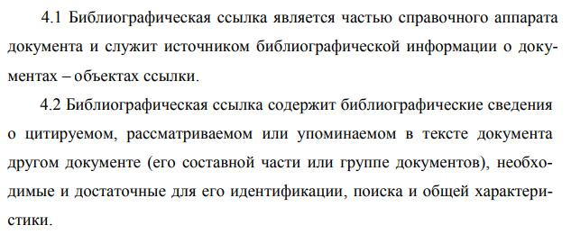
Ссылка

Slide 4
Ссылка
Меньше информации о публикации (документе)
Минимум знаков
Обычно, указание на цитируемый фрагмент

Slide 5
Ссылка
Где используется:
В тексте исследования
В затекстовом списке цитирований

Slide 6
ГОСТ Р 7.0.5-2008 БИБЛИОГРАФИЧЕСКАЯ ССЫЛКА
НО!
Требования журнала, сборника...
ГОСТ Р 7.0.100-2018 Библиографическая запись. Библиографическое описание. Общие требования и правила составления

Slide 7
ВИДЫ БИБЛИОГРАФИЧЕСКИХ ССЫЛОК
ВНУТРИТЕКСТОВАЯ
ПО МЕСТУ
РАСПОЛОЖЕНИЯ
ПОДСТРОЧНАЯ
ЗАТЕКСТОВАЯ
ПЕРВИЧНАЯ
ПО ПОВТОРУ
ОБЪЕКТА ССЫЛКИ
ПОВТОРНАЯ

Slide 8
ВНУТРИТЕКСТОВАЯ ссылка помещается в тексте документа;
ПОДСТРОЧНАЯ – выносится из текста вниз полосы документа (в сноску);
ЗАТЕКСТОВАЯ – выносится за текст документа или его части (в выноску);
в ПЕРВИЧНОЙ сноске библиографические сведения приводятся в данном документе впервые в полной форме;
в ПОВТОРНОЙ – ранее указанные сведения повторяются в сокращенной форме;
в КОМПЛЕКСНОЙ ссылке объединяются несколько объектов ссылки.

Slide 9
Описания в библиографических ссылках выполняются согласно ГОСТу по библиографической записи с учетом ряда особенностей:
БИБЛИОГРАФИЧЕСКАЯ ЗАПИСЬ | БИБЛИОГРАФИЧЕСКАЯ ССЫЛКА
Еникеев М. И. Юридическая психология. С основами общей и специальной психологии: учебник / М. И. Еникеев. - Москва: Норма, 2017. - 639 с. | Еникеев М. И. Юридическая психология. С основами общей и специальной психологии: учебник. Москва, 2017. 639 с.

Slide 10
БИБЛИОГРАФИЧЕСКАЯ ЗАПИСЬ | БИБЛИОГРАФИЧЕСКАЯ ССЫЛКА
Иконникова Г. Ю. Экспериментальная психология / Иконникова Г. Ю., Худяков А. И., Фальтермайер Е. А.; рецензенты : Н. Н. Королева, Л. А. Цветкова ; Российский государственный педагогический университет им. А. И. Герцена. - Санкт-Петербург : Издательство РГПУ им. А. И. Герцена, 2018. - 72 с. | Иконникова Г. Ю., Худяков А. И., Фальтермайер Е. А. Экспериментальная психология. Санкт-Петербург, 2018. 72 с.

Slide 11
ВНУТРИТЕКСТОВАЯ ССЫЛКА
Внутритекстовая ссылка помещена в тексте документа (может быть в середине предложения, в конце предложения).
Текст ссылки (библиографическое описание источника) заключается в круглые скобки ().
Ссылка оформляется тем же шрифтом, каким набран весть текст.
Функции печени в организме очень разнообразны. Она является центральным органом химического гомеостаза организма, так как в печени создается единый энергетический пул для метаболизма углеводов, белков и жиров. (Фельдман Г. Л. Биоритмология. Ростов н/Д : Изд-во Рост, ин-та, 1982. 80 с.). Гепатоциты – первые клетки, с которыми эти компоненты вступают в контакт, именно клетки печени участвуют в их переработке (Козлов Н. А., Яглов В. В. Частная гистология домашних животных; под ред. В. В. Яглова. М.: Зоомедлит, 2007. 169 с.; Зайцев С. Ю., Конопатов Ю. В. Биохимия животных. Фундаментальные и клинические аспекты: учеб. СПб.: Лань, 2004. 384 с.).

Slide 12
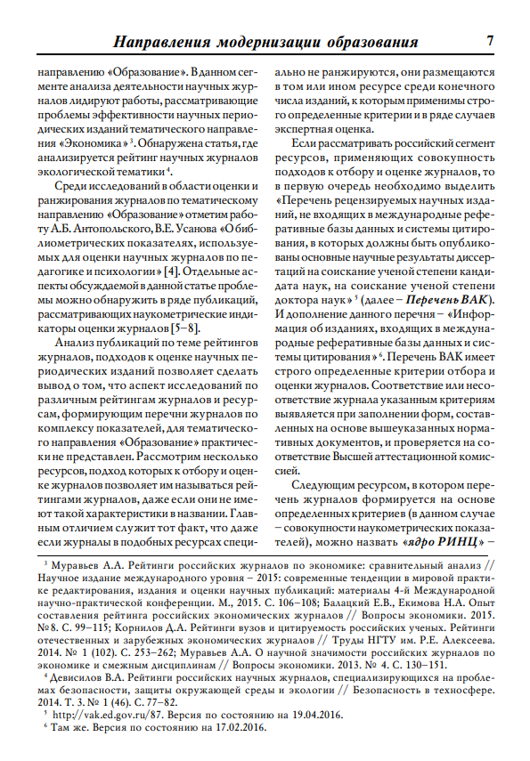
ПОДСТРОЧНАЯ ССЫЛКА
Подстрочная ссылка вынесена из текста вниз полосы документа (в сноску).
В тексте после цитаты или названия источника ставится порядковый номер ссылки-сноски.
Текст ссылки (библиографическое описание источника) размещается внизу страницы.
Подстрочная ссылка, как правило, оформляется меньшим шрифтом, чем текст научной работы. Ссылка должна быть размещена на той же странице, что и текст с номером ссылки.

Slide 13
ЗАТЕКСТОВАЯ ССЫЛКА
вынесена за текст документа или его части
Для связи с текстом документа порядковый номер библиографической записи в затекстовой ссылке указывают в отсылке, которую приводят в квадратных скобках в строку с текстом документа.
В предложении затекстовая ссылка может располагаться в любом месте: в середине и в конце предложения.
После текста научной работы размещается список затекстовых ссылок, сгруппированных в алфавитном порядке или в порядке нумерации (тогда описание источников может быть размещено не по алфавиту).

Slide 14
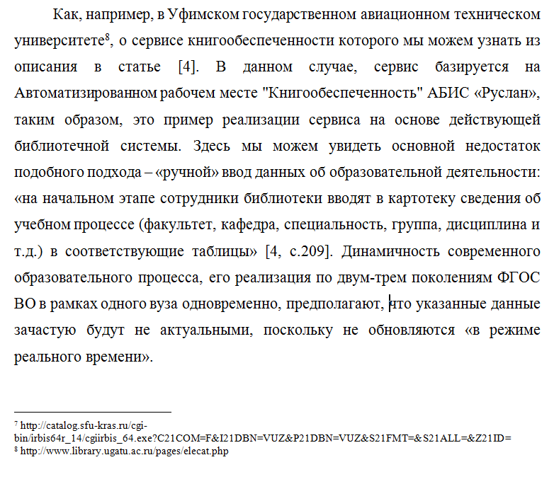
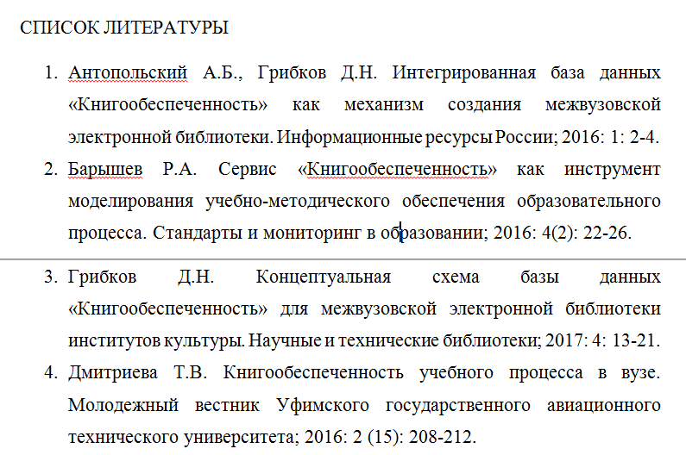
Если ссылку приводят на конкретный фрагмент текста документа, в отсылке указывают порядковый номер и страницы, на которых помещен объект ссылки. Сведения разделяют запятой.

Slide 15
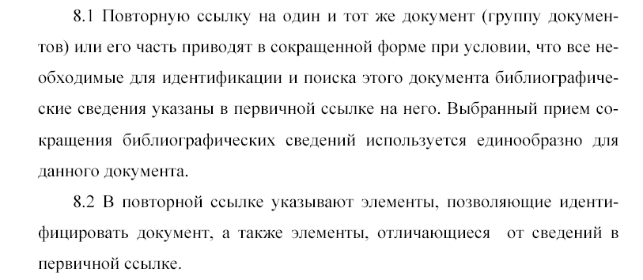
ПОВТОРНАЯ ССЫЛКА

Slide 16
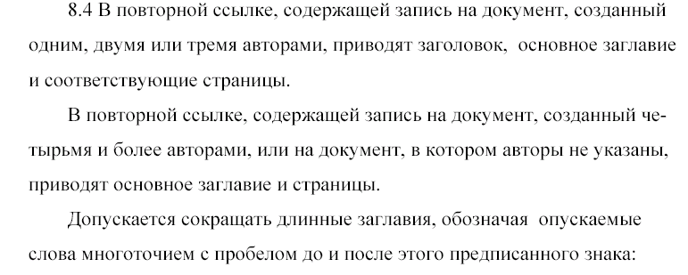

Slide 17
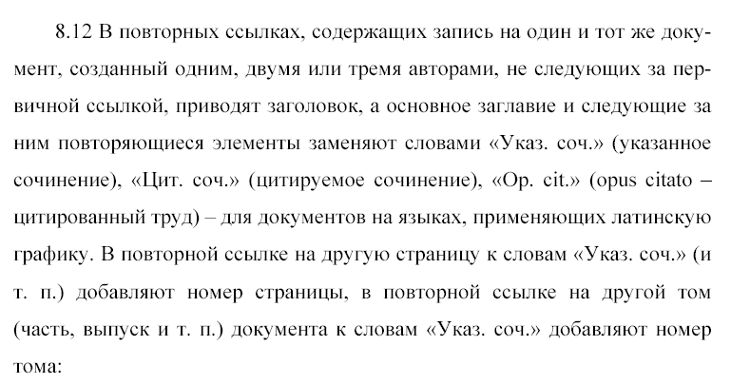

Slide 19
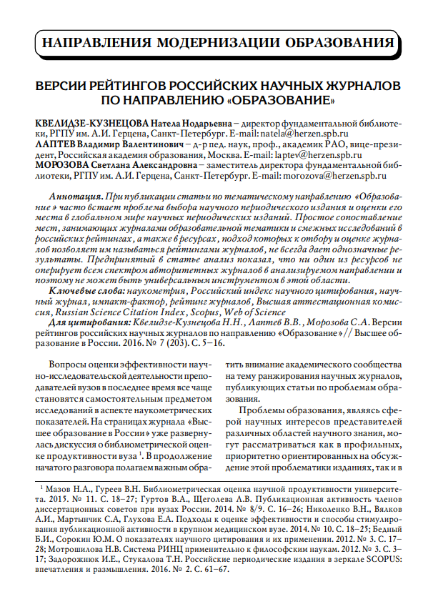
КОМПЛЕКСНАЯ ССЫЛКА
Если объектов ссылки несколько, то их объединяют в одну комплексную библиографическую ссылку.
Комплексные ссылки могут включать в себя как первичные, так и повторные ссылки.

Slide 20
КОМПЛЕКСНАЯ ССЫЛКА
Библиографические ссылки, включенные в комплексную ссылку, отделяют друг от друга точкой с запятой с пробелами до и после этого предписанного знака.

Slide 21
Ссылка: основные отличия
Без тире.
Без издательства.
Один-три автора – перед заглавием книги, без области ответственности.
Без квадратных скобок. А лучше, без информации в квадратных скобках (физический носитель, примечания и пр.

Slide 22
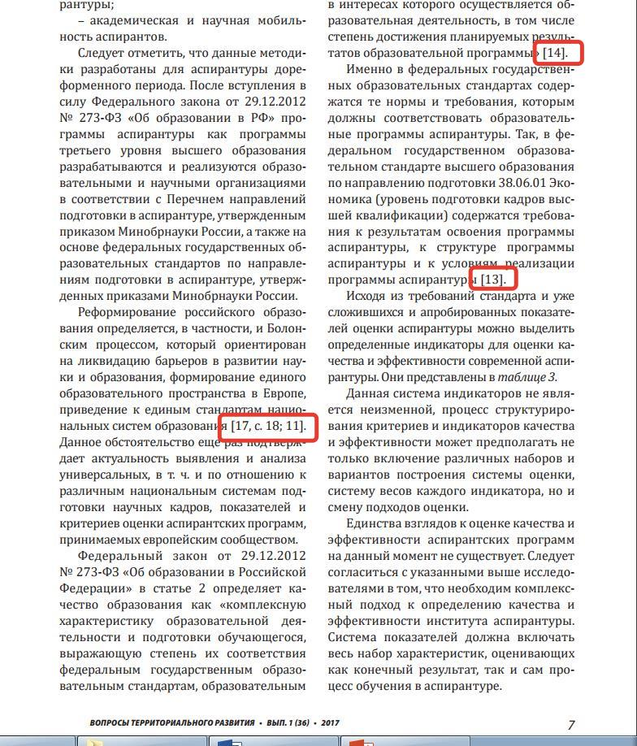
Ссылки сегодня

Slide 23
DOI
Eсли цитируемая статья имеет DOI (Digital Object Identifier), необходимо указывать его как завершение описания.
Kvelidze-Kuznetsova N.N., Morozova S.A. Integrated approach to the effective provision of higher education educational programs with library and information resources. Scholarly Research and Information. 2019;2(1):41-52. (In Russ.) DOI: https://doi.org/10.24108/2658-3143-2019-2-1-41-52

Slide 24
Оформление параллельного списка – References – транслитерированного или по международным стандартам
Количество названий в списках должно быть одинаковым.
Если статья написана на иностранном языке, кроме английского, в References она должна быть процитирована в оригинальном виде.
При оформлении ссылок References для русских журналов необходимо внимательно читать правила оформления References в этих журналах, т.к. журналы используют разные библиографические стандарты.
В случае отсутствия правил оформления в журнале или каких-то противоречий в правилах, следует смотреть непосредственно в выпусках журнала как оформлены ссылки в статьях.

Slide 25
Мировые стили (стандарты) оформления ссылок
MLA (Modern Language Association) style
Стиль, разработанный Ассоциацией современных языков.
Используется учеными, издателями журналов, академической и коммерческой
печатью, как правило в области гуманитарных наук
Курсив – название издания
Год – в конце описания (аналогично рос. стандарту)
Кавычки – название статьи
Книга
Koenig, Gloria. Iconic LA: Stories of LA’s Most Memorable Buildings. Glendale:
Balcony, 2000. Print.
Статья (печатное издание)
Ouroussoff, Nicolai. "Enduring Legacy: How the Spanish Missions Still Shape Modern California». Los Angeles Times 7 Sept. 1997, home ed.: B2+. Print.
Электронный ресурс (удаленный доступ)
Hannah, Daniel K. "The Private Life, the Public Stage: Henry James in Recent Fiction."
Journal of Modern Literature, vol.30, no. 3, 2007, pp. 70-94. JSTOR, www.jstor.org.ezproxy.lib.uwf.edu/stable/30053134.

Slide 26
Мировые стили (стандарты) оформления ссылок
APA (American Psychological Association) style
Стиль Американской психологической
ассоциации
используется для оформления цитат и источников — в психологии, образовании, социальных науках. Используется многими медицинскими журналами
Курсив – название издания
Год – в начале описания
Кавычки – название статьи
Книга
Airey, D. (2010). Logo design love: A guide to creating iconic brand identities. Berkeley, CA: New Riders.
Серийное издание / журнальная статья (печатное издание)
Thompson, C. (2010). Facebook: Cautionary tales for nurses. Kai Tiaki: Nursing New Zealand, 16(7), 26.
Электронный ресурс (удаленный доступ)
Ministry of Health. (2014). Ebola: Information for the public. Retrieved from http://www.health.govt.nz/your-health/conditions-and-treatments/diseases-and-illnesses/ebolainformation-public

Slide 27
Мировые стили (стандарты) оформления ссылок
Chicago style
Чикагский стиль цитирования определяет особенности подготовки и публикации работ с точки зрения форматирования и цитирования.
Используется в некоторых социально-научных публикациях и в большинстве исторических журналов
Курсив – название издания
Год – в конце описания (аналогично рос. стандарту)
Кавычки – название статьи
Книга
Cooper, James Fenimore. The Last of the Mohicans; A Narrative of 1757. London: John Miller, 1826.
Серийное издание / журнальная статья (печатное издание)
Lundblad, Michael. "Epistemology of the Jungle: Progressive-Era Sexuality and the Nature of the Beast." American Literature 81, no. 4 (December 2009): 747-773.
Электронный ресурс (удаленный доступ)
Ward, Paul. "Antarctica Fact File." Cool Antarctica. Last modified 2001. http://www.coolantarctica.com/Antarctica%20fact%20file/antarctica%20fact%20file%20index.htm.

Slide 28
Мировые стили (стандарты) оформления ссылок
Harvard style
Гарвардский стиль, или стиль «автор-дата» (author-date), является наиболее распространенным в отрасли гуманитарных и социальных наук.
Курсив – название издания
Год – в начале описания
Кавычки – название статьи
Книга
Belenky, M, Clinchy, B, Goldberger, N & Tarule, J. (1986) Women’s ways of knowing, Basic, New York.
Серийное издание / журнальная статья (печатное издание)
Younger, P. (2004) «Using the internet to conduct a literature search», Nursing Standard, vol. 19, no. 6, pp. 45-51.
Электронный ресурс (удаленный доступ)
Este, J, Warren, C, Connor, L, Brown, M, Pollard, R & O’Connor, T. (2008) Life in the clickstream: the future of journalism, Media Entertainment and Arts Alliance. Available at: http://www.alliance.org.au/documents/ foj_report_final.pdf (Accessed: 27 May 2009).

Slide 29
Мировые стили (стандарты) оформления ссылок
Стандарт Harvard (публикации на русском языке в References)
Книга
Turchaninov I.A., Joseph, M.A. and Kasparyan, E.V. (1989) Osnovy mekhaniki gornykh porod [Fundamentals of Rock Mechanics], Nedra, St. Petersburg, Russia, In Russ.
Глава из книги
Nikolayevskiy, V.N., Basniyev, K.S, Gorbunov, A.T. & Zotov, G.A. (1970) “Part 2. Elastic seepage of liquid and gas”, Mekhanika nasyshchennykh poristykh sred [Mechanics of saturated porous media], Nedra, Moscow, Russia, pp. 153-319, In Russ.
Статья
Lisina, E.A. (2012) "Ontology of the cultural influence: dance as a ritual", Kontekst i refleksiya: filosofiya o mire i cheloveke [Context and Reflection: Philosophy of the World and Human Being], no. 2-3, pp. 9-19, In Russ.
Электронный ресурс
Vasil’eva E. V. Rabotat’ v biblioteke modno – pochemu? Chto privlekaet molodykh sotrudnikov v bibliotekakh? [To work in the library is fashionable – why not? What attracts young employees into libraries?]. Available at: https://career.ru/article/21221 (Accessed: 12.09.2018). In Russ., abstract Eng.
Тезисы конференции
Sen'kin A.V. (1997) «Issues of vibration diagnostics of elastic spacecraft». Problemy teorii i praktiki v inzhenernykh issledovaniiakh. Trudy 33 nauch. konf. RUDN [Problems of the Theory and Practice of Engineering Research. Proc. Russ. Univ. People’s Friendship 33rd Sci. Conf.]. Moscow, 1997, pp. 223–225, In Russ.

Slide 30
Мировые стили (стандарты) оформления ссылок
Транслитерация
Google Переводчик https://translate.google.com
Онлайн-сервисы:
http://translit-online.ru/
https://translitonline.com/
http://www.translityandex.ru/
... и многие другие

Slide 31
Спасибо!
Фундаментальная библиотека Российского государственного
педагогического университета им. А.И. Герцена:
https://lib.herzen.spb.ru
E-mail: libinfo@herzen.spb.ru
Будьте с нами В Контакте: http://vk.com/libherzen
Подписывайтесь: https://t.me/libherzen

